Slide 2
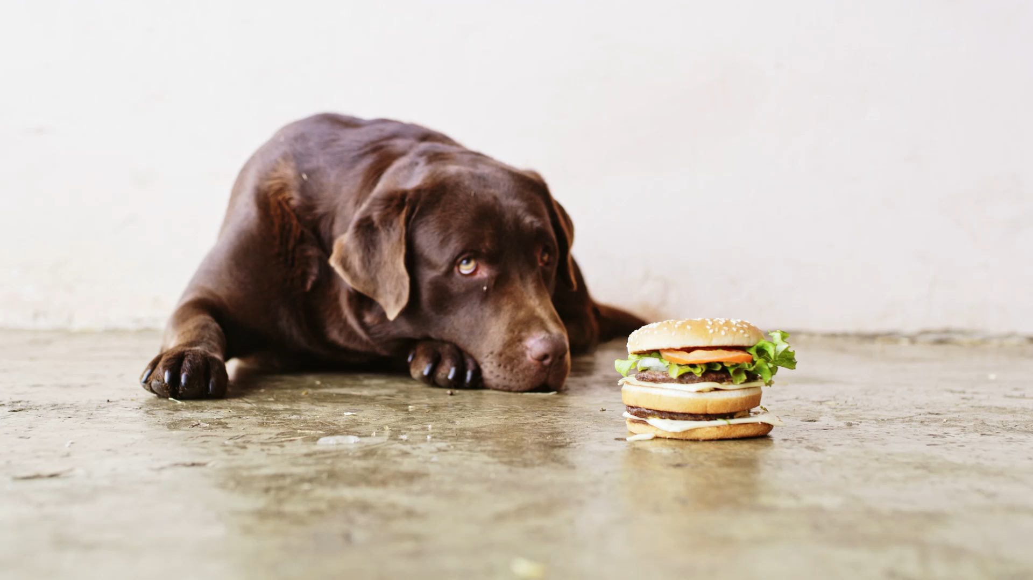
강아지 유기요인 분석
텍스트마이닝을 활용한

Slide 3
목차 유기동물 요인분석 선택 이유 분석 과정 후기

Slide 4

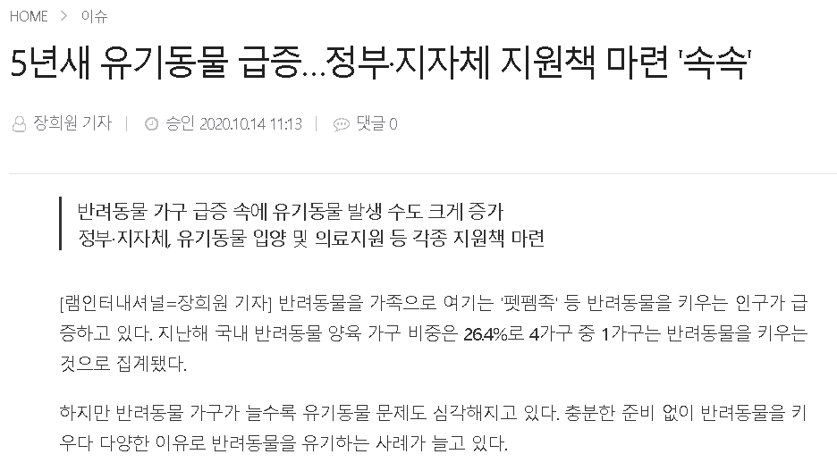
1. 유기동물 요인분석 선택 이유
반려동물 천만시대를 맞아, 펫팸족이 증가하고 있음.
이에 쉬운 입양절차만큼, 질병.외모.사고 등의 이유로
파양 및 유기 사건이 증가하고 있음.
이전 프로젝트: 유실유기동물 현황
이번 프로젝트: 유기동물 텍스트 분석
https://github.com/mynameis-sohee/jc

Slide 5
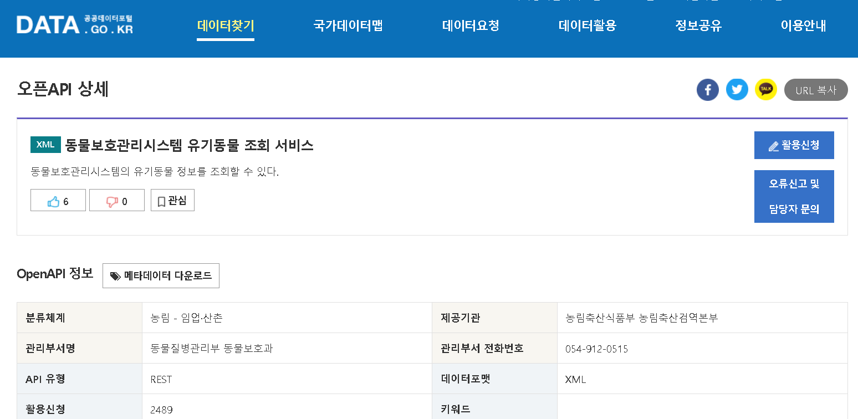
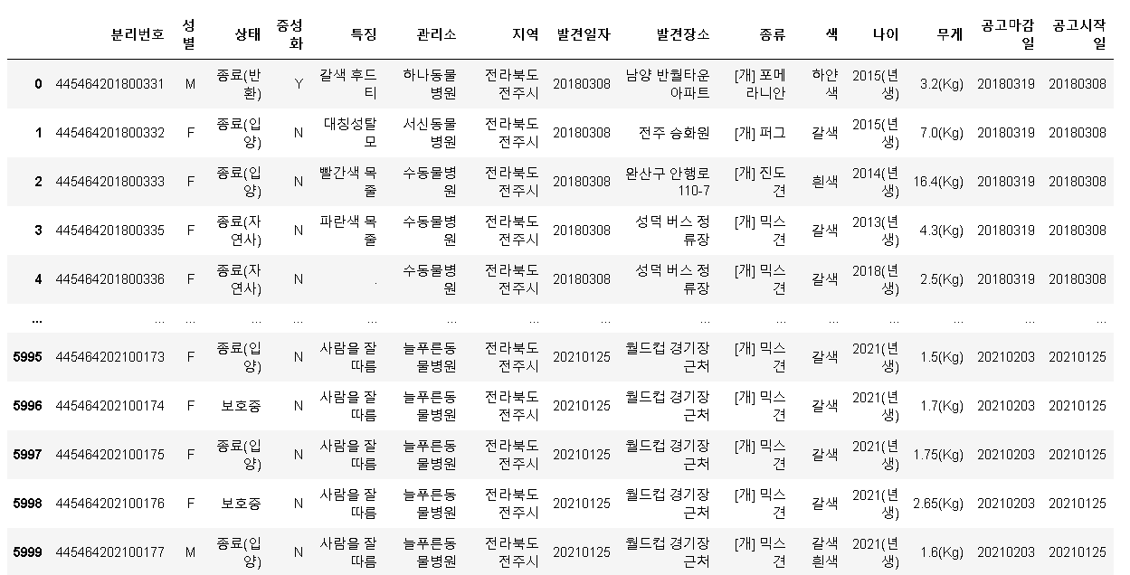
2. 분석과정
데이터 수집과정
공공데이터포털 오픈 API(XML) KEY를 발급받아, 실시간 PostgreSQL로 집계
집계된 데이터를 출력하여,
데이터 분석 절차 진행
1. 토큰화
2. 불용어,
기호 제거
3. 벡터화

Slide 6
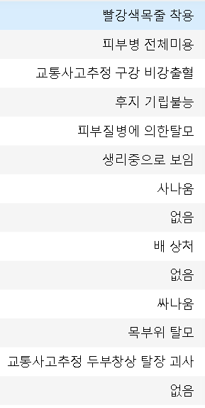
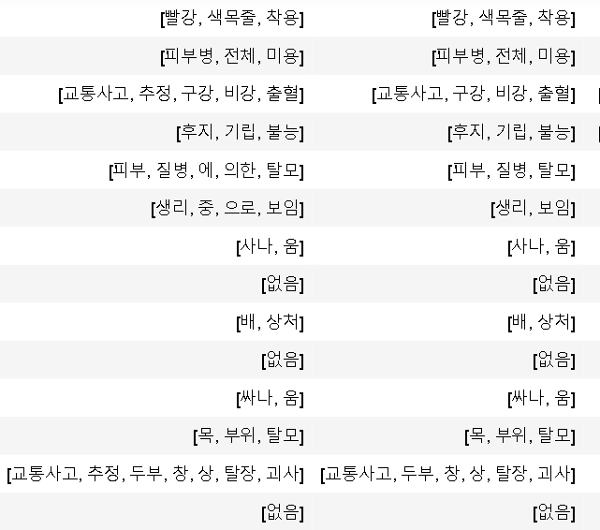
처리 전
토큰화
불용어처리
이 다 의한 증 중 휴 아이구 아이쿠 아이고 어 나 우리 저희 따라 의해 을 를 에 의 가 으로 로 에게 뿐이다 의거하여 근거하여 입각하여 기준으로 예하면 예를 들면 예를 들자면 저 소인 소생 저희 지말고 하지마 하지마라 다른 물론 또한 그리고 비길수 없다 해서는 안된다 뿐만 아니라 만이 아니다 만은 아니다 막론하고 관계없이 그치지 않다 그러나 그런데 하지만 든간에 논하지 않다 따지지 않다 설사 비록 더라도 아니면 만 못하다 하는 편이

Slide 7
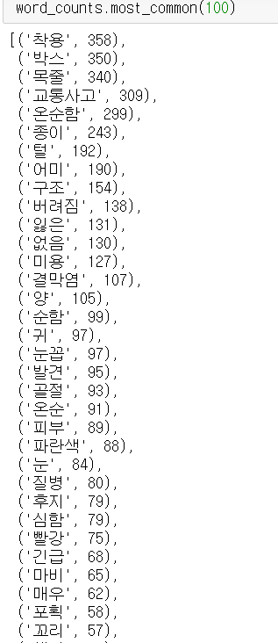
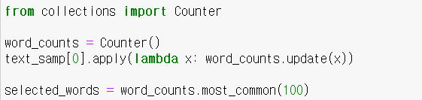
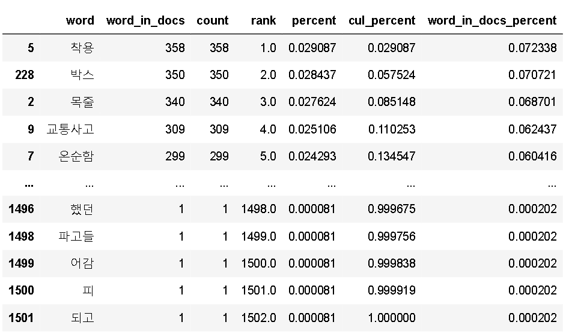
토큰 별 통계자료 산출 결과

Slide 8
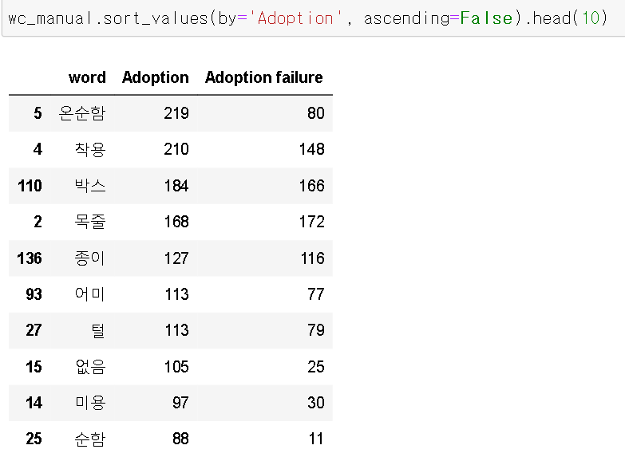
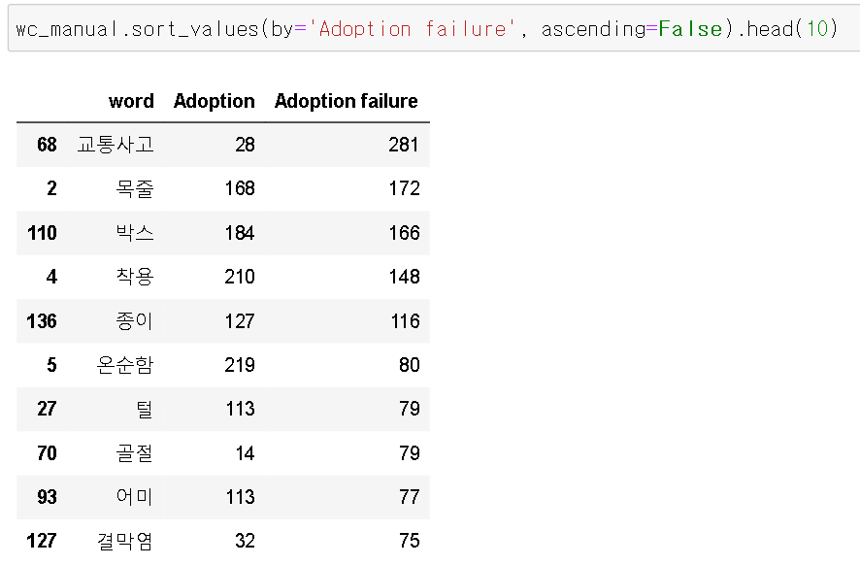
데이터 시각화
입양된 유기동물 Words
입양이 되지 않은 유기동물 Words

Slide 9
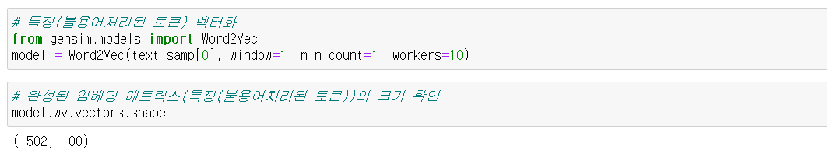
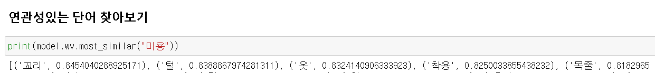
벡터화

Slide 10
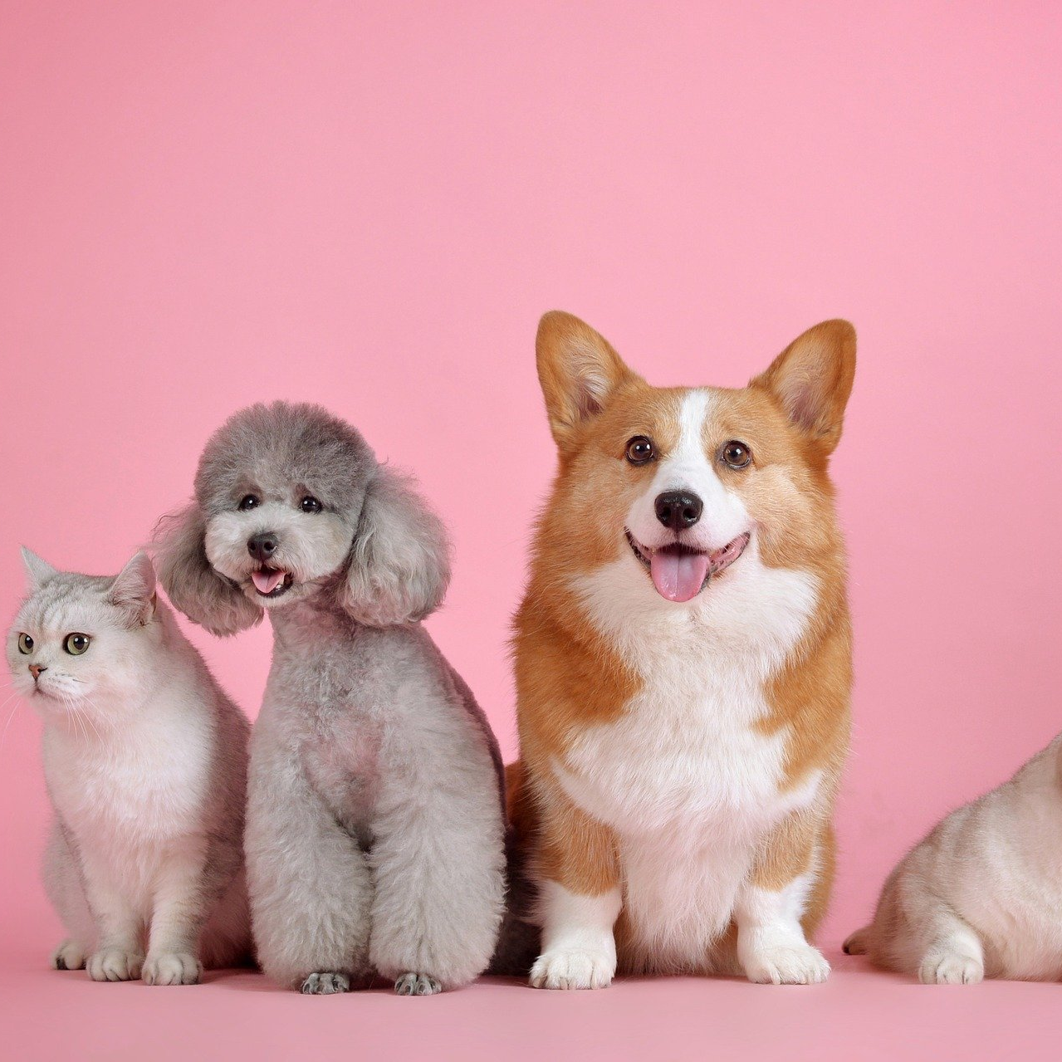
3. 후기
모델 성능 향상을 위한 파라미터 조절(등 의사결정)의 중요성
NLP 활용에 대한 다양한 활용 방안 모색 기회

